Slide 1
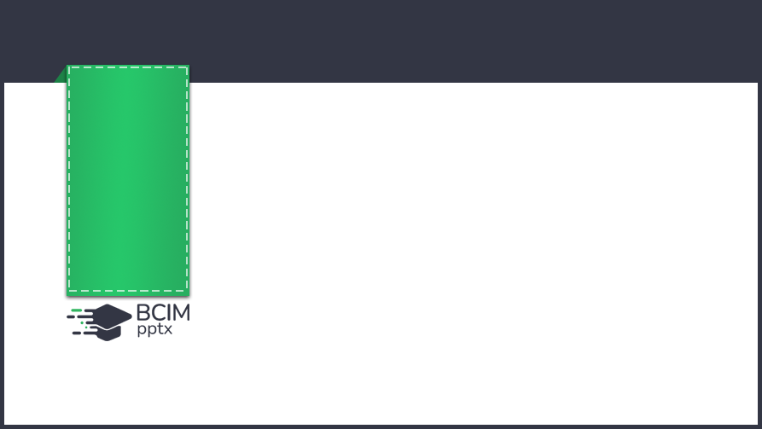
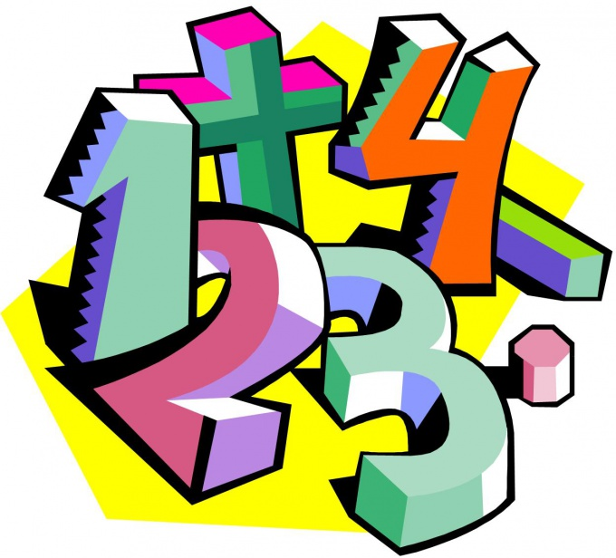
Математика
Розділ 15. Ділення на двоцифрові числа
Сьогодні
Розв’язування задач на продуктивність праці. Обчислення виразів. Знаходження сторін рівностороннього трикутника за відомим периметром.
Урок
№158

Slide 2

Сьогодні
Організація класу
24.05.2022
Любі друзі, час настав,
Кличе нас до нових справ.
Отож часу не гаймо,
Добрі справи починаймо!

Slide 3

Сьогодні
24.05.2022
Перевірка домашнього завдання
Перевіримо домашнє завдання

Slide 4

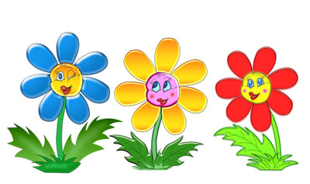
Сьогодні
Обчисли
24.05.2022
13∙13 = 169
15+63 = 78

Slide 5
Сьогодні
Обчисли
24.05.2022
45∙3 = 135
18∙6 = 108

Slide 6
Сьогодні
Обчисли
24.05.2022
20+202= 222
96:6 = 16

Slide 7
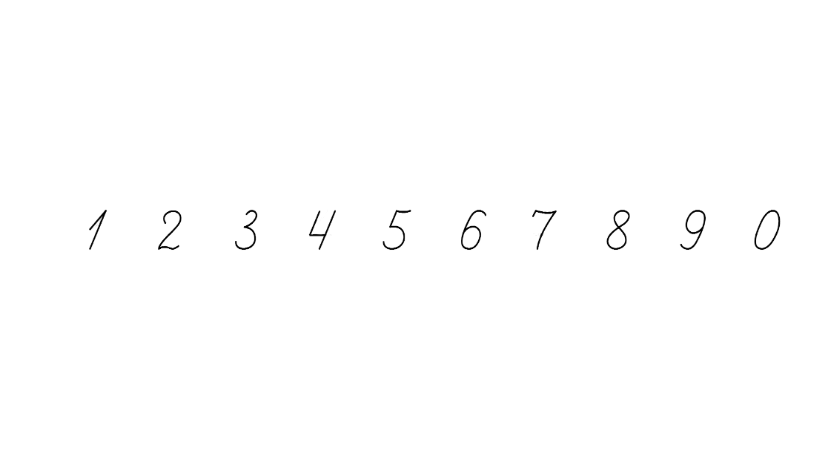

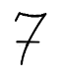
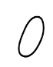
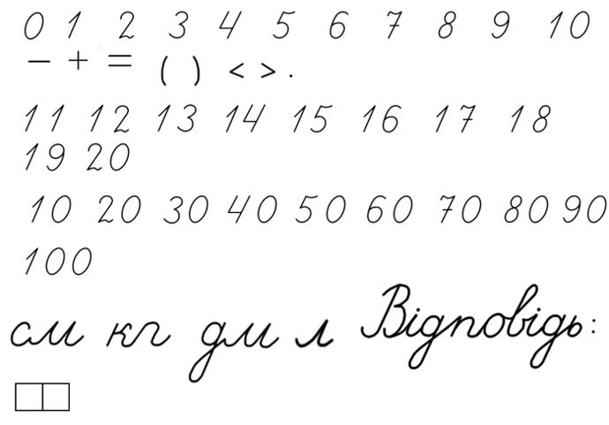
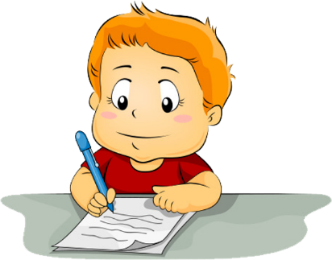
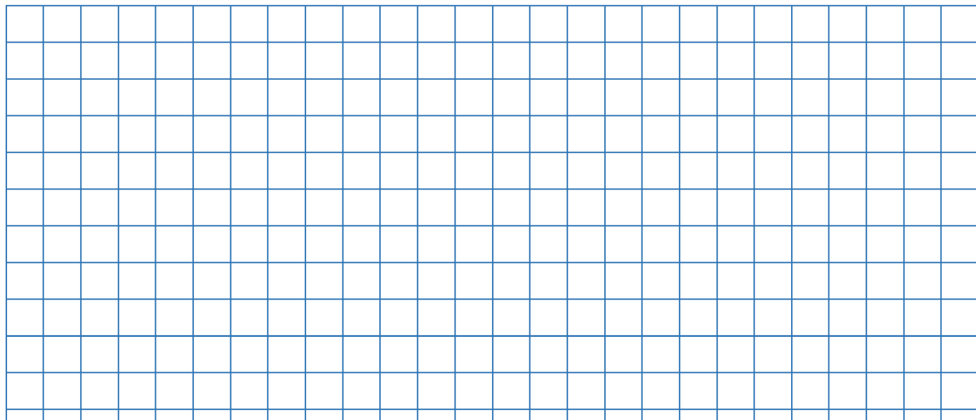
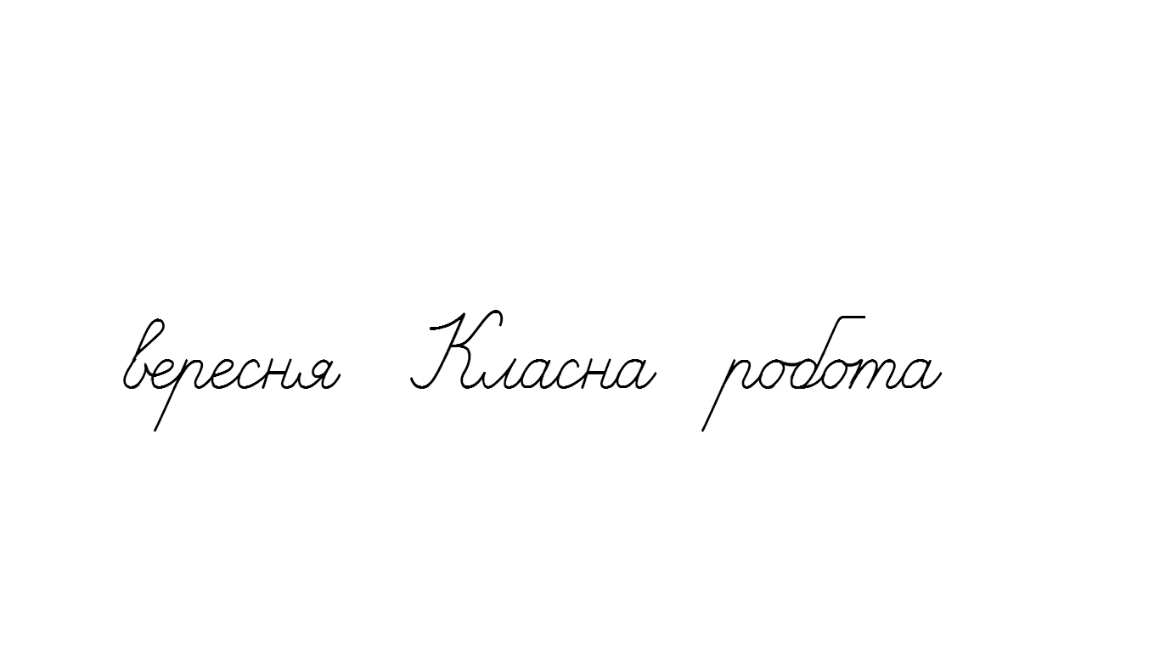
Сьогодні
Сьогодні
Каліграфічна хвилинка
24.05.2022
24.05.2022
25 травня

Slide 8

Сьогодні
24.05.2022
Робота з підручником
з математики
Григорія Лишенко
с. 126

Slide 9
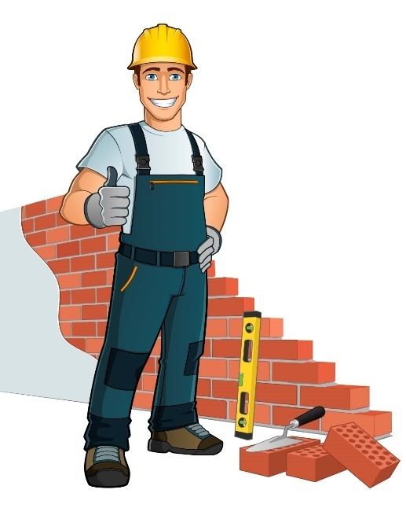
Сьогодні
Розв'яжи задачу
24.05.2022
Першого дня будівельна бригада уклала 1800 цеглин. Це на 600 цеглин більше, ніж другого дня. У ці 2 дні бригада працювала 15 год. Скільки годин працювала бригада кожного дня, якщо продуктивність праці була однаковою?
1)
1800-600
=1200(ц.) уклали другого дня;
2)
1800+1200
=3000(ц.) за два дні;
Підручник
номер
747
3)
3000:15
=200(ц.) за 1 год;
4)
1800:200
=9(год) першого дня;
Підручник
Сторінка
126
5)
1200:200
=6(год)
Відповідь:
бригада працювала 9 год і 6 год.

Slide 10
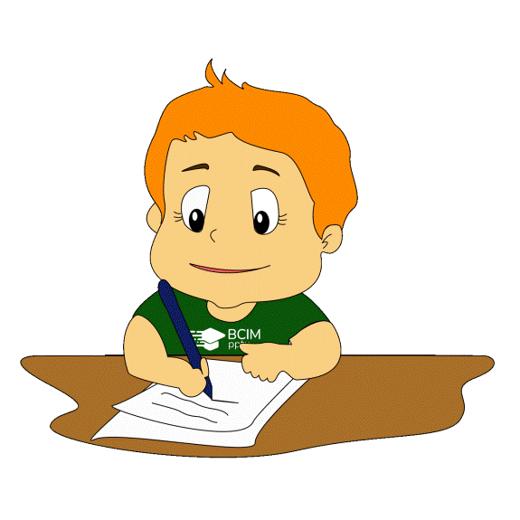
Сьогодні
Обчисли
24.05.2022
(600 357 : 683 – 300 202 : 523) · 203
= 61915
600357
683
300202
523
879
574
305
203
-
х
5464
8
7
9
2615
5
7
4
5395
3870
305
915
4781
3661
610
6147
2092
Підручник
номер
748
61915
6147
2092
0
0
Підручник
Сторінка
126

Slide 11

Сьогодні
Розв'яжи задачу
24.05.2022
Площа прямокутника дорівнює 54 м², а його довжина - 9 м. Знайди сторони рівностороннього трикутника, периметр якого дорівнює периметру прямокутника.
1)
=6(м) ширина прямокутника;
54:9
Підручник
номер
749
2)
(9+6)·2
=30(м) периметр прямокутника;
3)
=10(м)
30:3
Підручник
Сторінка
126
Відповідь:
10 м сторона трикутника.

Slide 12
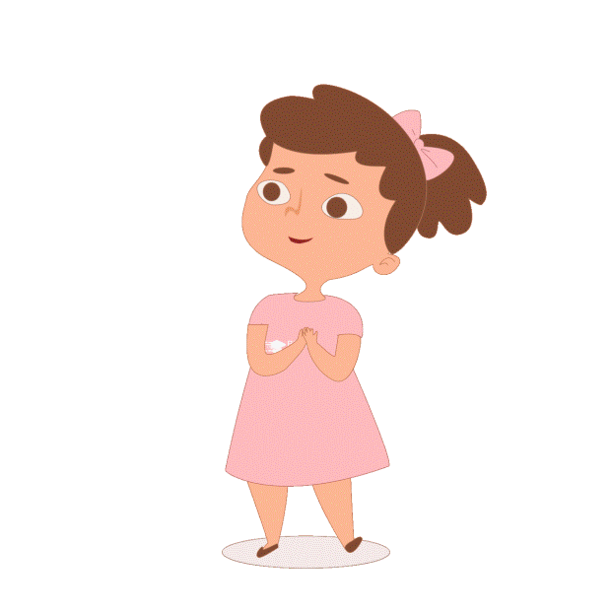
Сьогодні
Поміркуй
24.05.2022
Бабуся, онук та онучка знайшли 20 грибочків. Кожний з них знайшов хоча б один гриб. Бабуся знайшла у 9 разів більше, ніж онук. Скільки грибів знайшов кожний з них?
Нехай онук знайшов 1 гриб, тоді
Підручник
номер
750
1·9
=9 грибів знайшла бабуся;
20-(1+9)
=10 грибів знайшла онука
Підручник
Сторінка
127

Slide 13

Сьогодні
Виконай дії письмово. Запиши значення виразу.
24.05.2022
736 200 : 18 - 640 096 : 32 + 1948
= 22845
736200
18
640096
32
40900
20003
20897
1948
-
+
72
4
0
9
0
0
64
2
0
0
0
3
162
96
20897
22845
162
96
0
0
Зошит
номер
1
Сторінка
93

Slide 14
Сьогодні
24.05.2022
(щоби відкрити інтерактивне завдання, натисніть на помаранчевий прямокутник)
Відкрити онлайнове інтерактивне завдання

Slide 15
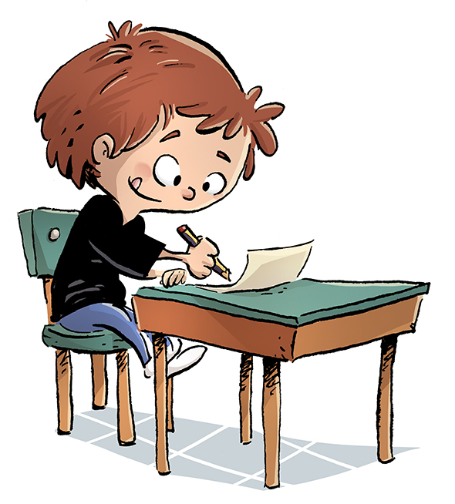
Сьогодні
Домашнє завдання
24.05.2022
Короткий запис у щоденник
с.127, № 752.

Slide 16


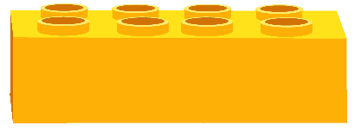
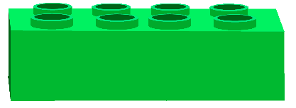
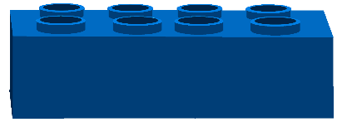
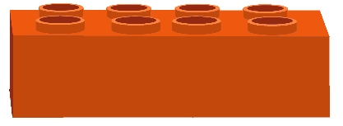
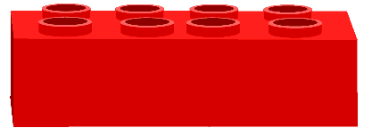
Сьогодні
24.05.2022
Рефлексійна мішень. «Влуч» цеглинкою LEGO в мішень та оціни урок.
= 1
= 2
= 3
= 4
= 5

